Slide 1





思考题
例：设A是对称矩阵，B是反对称矩阵，即：
则反对称矩阵是
（A）
（C）
（B）
（D）

Slide 2
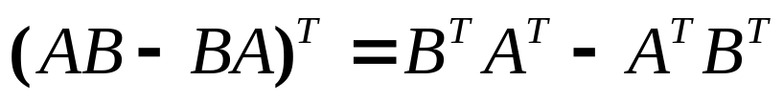

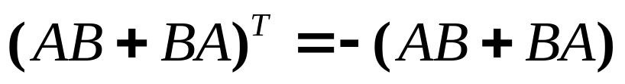
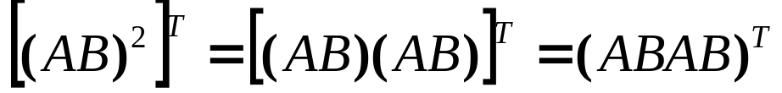

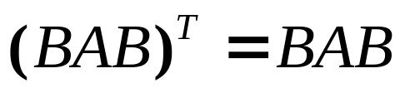
思考题解答
例：设A是对称矩阵，B是反对称矩阵，即：
则反对称矩阵是
（A）
（C）
（B）
（D）
（A）
（B）
（C）
（D）

Slide 3
§2.4 可逆矩阵
一、逆矩阵的概念及性质
二、逆矩阵的求法

Slide 4


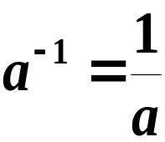



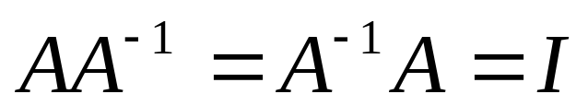

在数的运算中，
当数 时，有
其中 为 的倒数，
（或称 的逆）；
在矩阵的乘法运算中，
单位阵 I相当于数的乘法运
算中的1，
那么, 对于矩阵 ，
如果存在一个矩阵 ,
使得
则矩阵 称为 的可逆矩阵或逆阵.

Slide 5
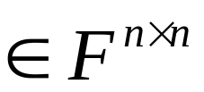

一、逆矩阵的概念及性质
1. 逆矩阵
定义 对于矩阵A ，如果存在矩阵B ，使得
则称A为可逆矩阵（简称A可逆），并称B是A的逆矩阵. 记作 A^{－1}＝B.
由定义知，可逆矩阵及其逆矩阵是同阶方阵 .单位阵的逆矩阵是其自身.

Slide 6


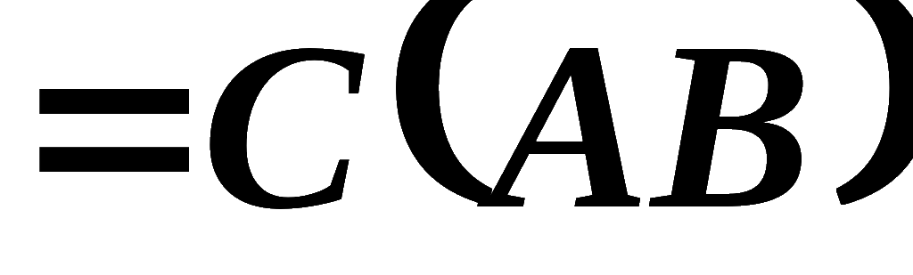

2. 逆矩阵的性质
定理2.2 若矩阵A可逆，则A的逆矩阵是唯一的.
证明：
设B和C都是A的逆矩阵，即
则有
所以A的逆矩阵是唯一的.

Slide 7
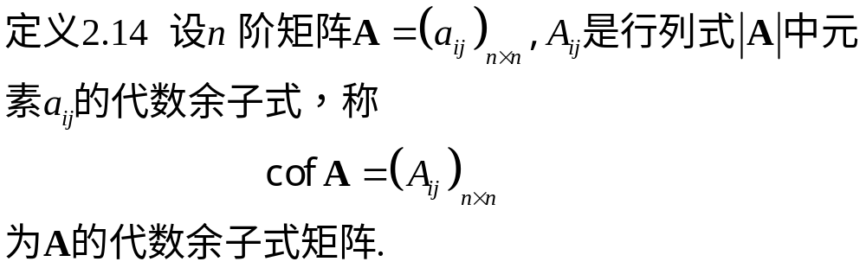
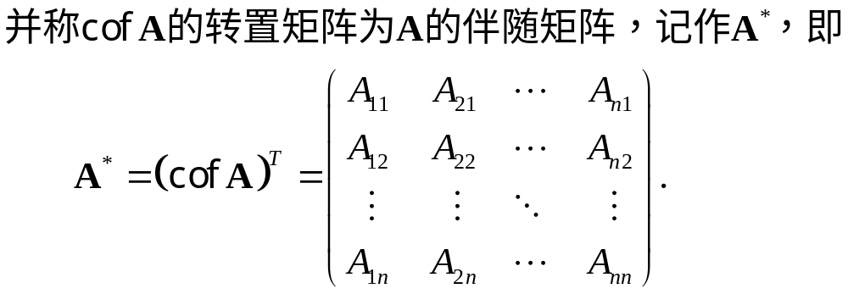
3. 伴随矩阵

Slide 8
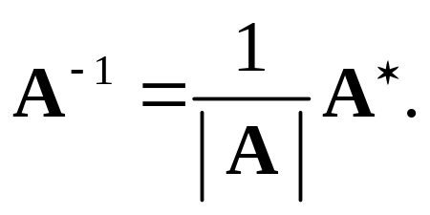
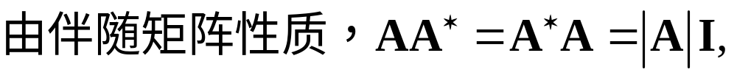

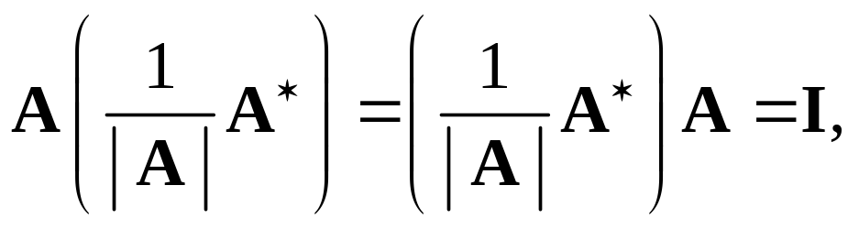
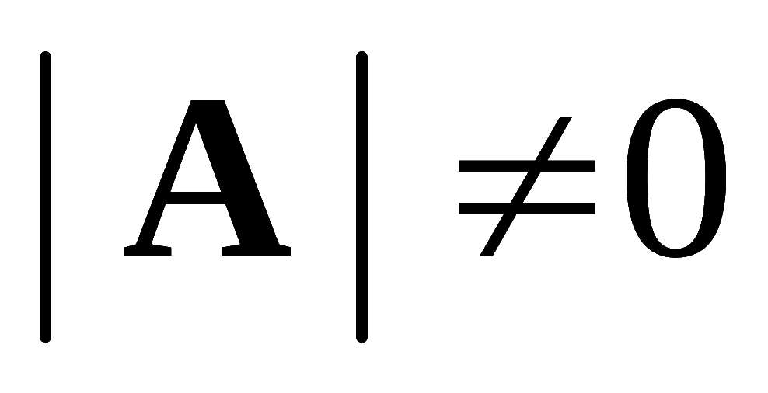
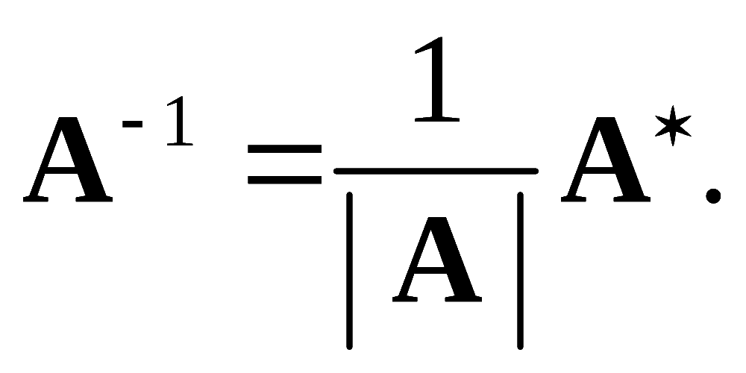
定理2.3
证:
所以当 时，A可逆，且.

Slide 9
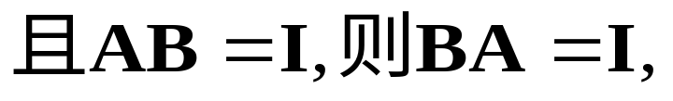
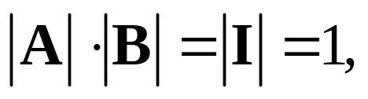
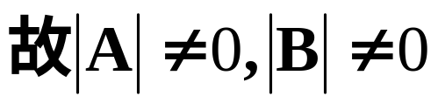
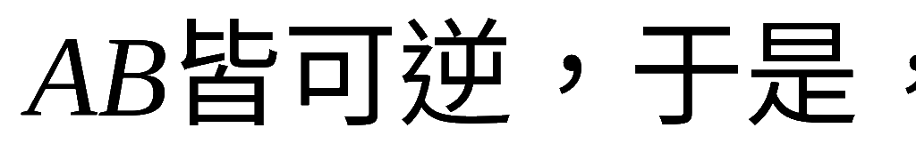
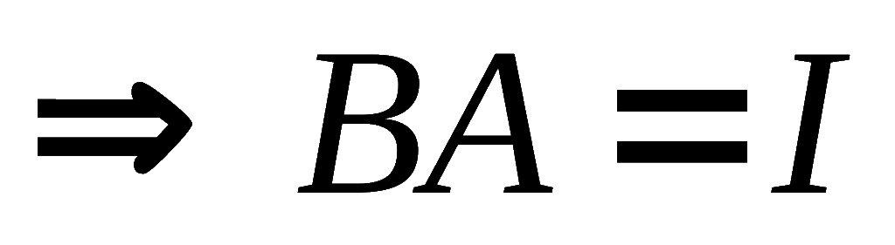
推论 若A,B都是n阶矩阵，
即A,B皆可逆，且A,B互为可逆矩阵.
证明

Slide 10
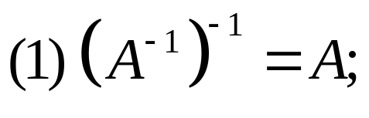
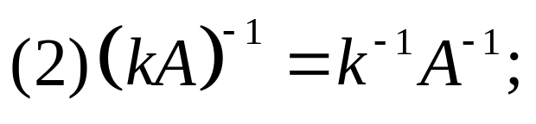
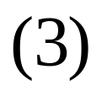
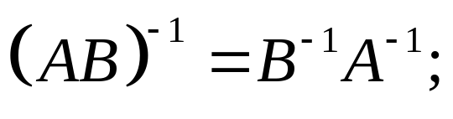







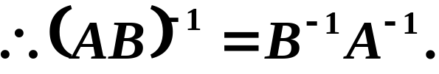
4. 逆矩阵的运算性质
证明

Slide 11
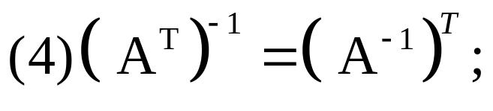
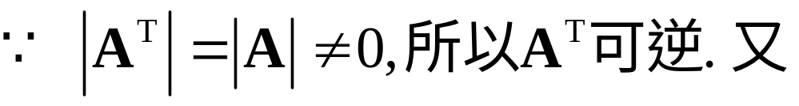
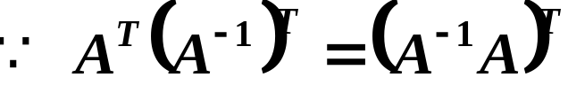


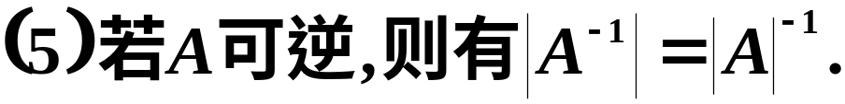

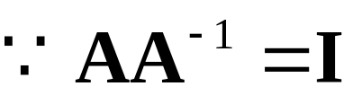
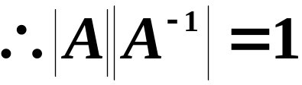
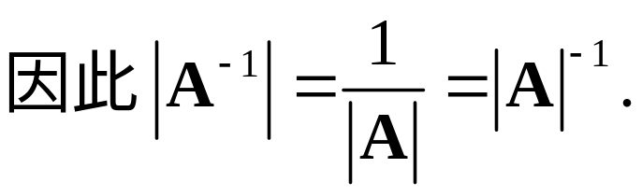
证明

Slide 12
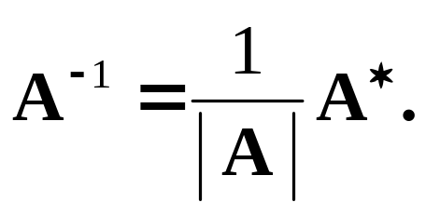
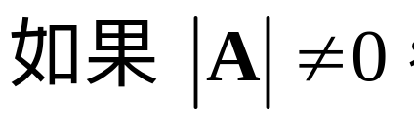
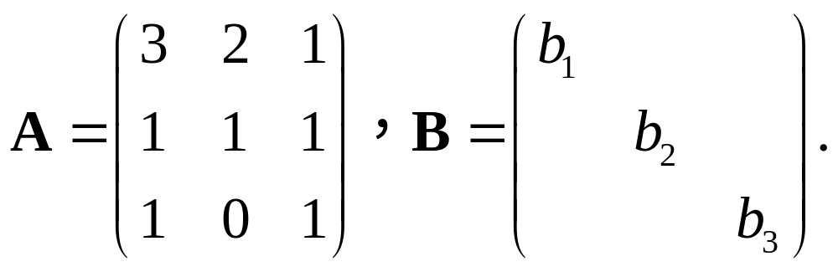
二、逆矩阵的求法
1 伴随矩阵法
例1 下列矩阵A,B是否可逆?若可逆,求其逆矩阵.
其中

Slide 13
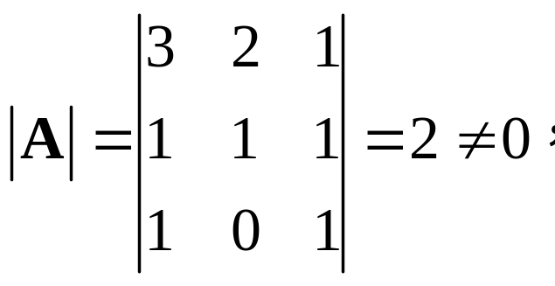

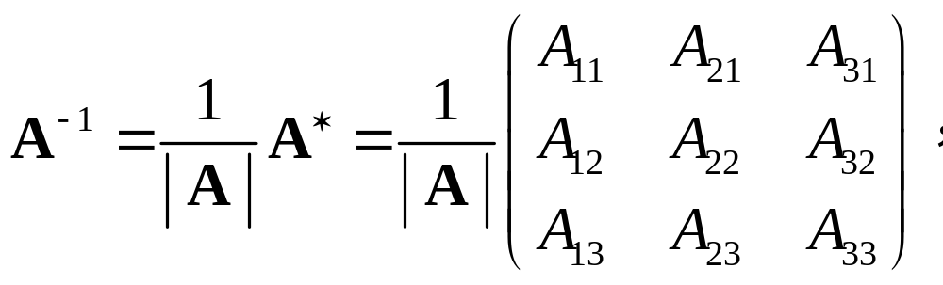
解：
又

Slide 14
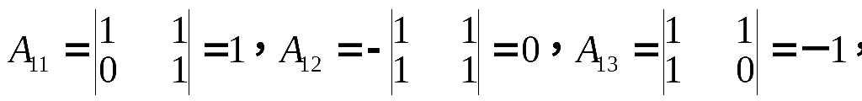
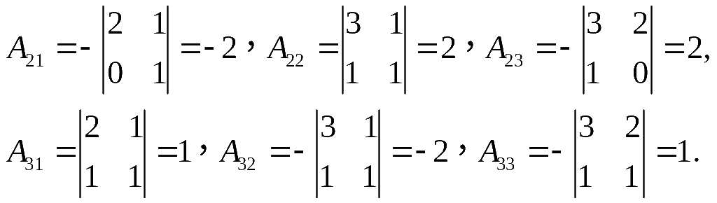
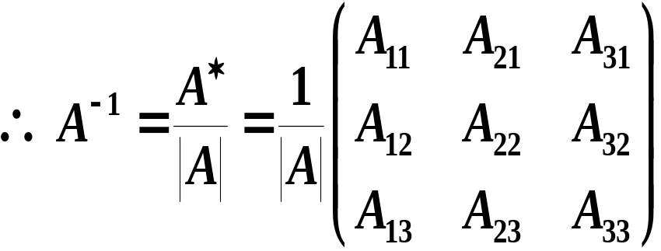
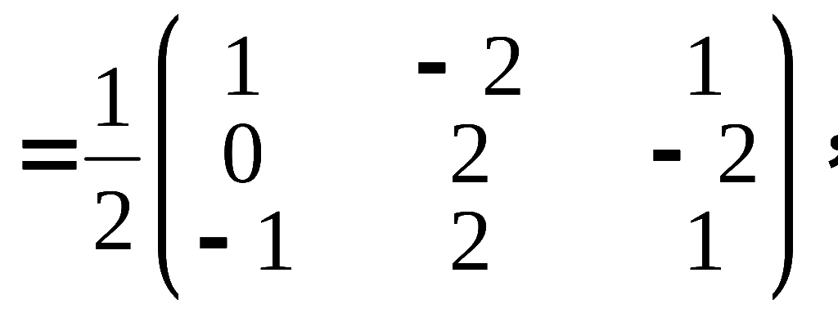

Slide 15

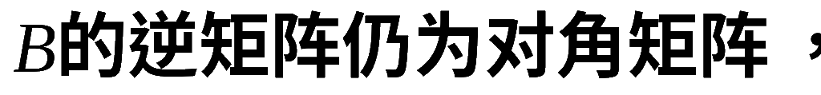
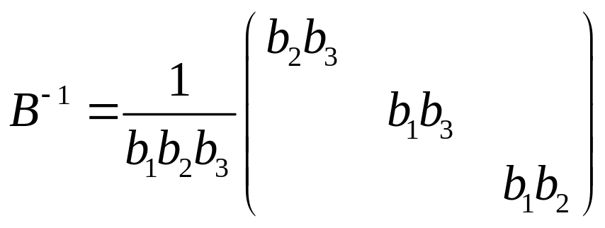
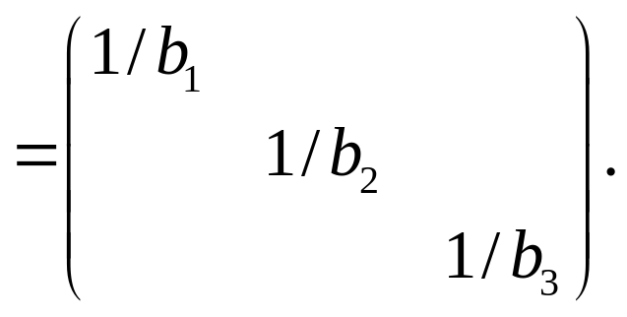
注：求逆矩阵容易出错，计算完后应验证AA⁻¹=I.

Slide 16
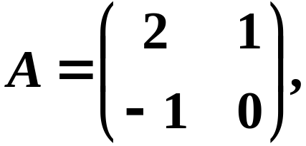

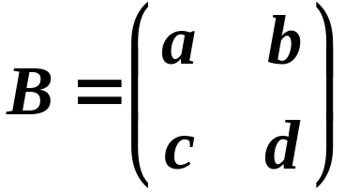
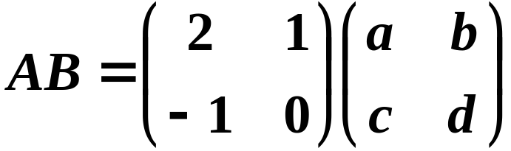
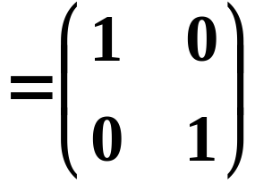
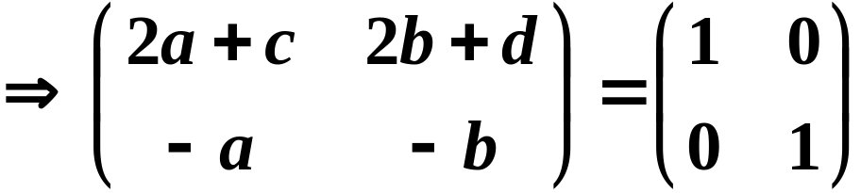
2 待定系数法
例 设
解
利用待定系数法
设 是 的逆矩阵,
则

Slide 17
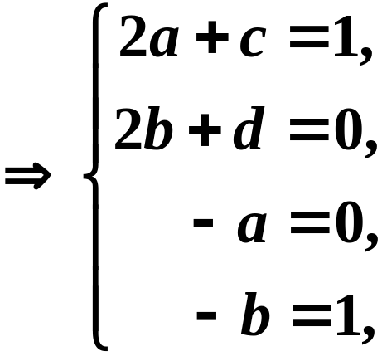







又因为
所以

Slide 18









3 定义法
凑出 A ( ) = I , 则 A⁻¹ = ( ).
例3

Slide 19








Slide 20






小结
一. 逆矩阵的概念及运算性质.
逆矩阵 存在
二.逆矩阵的计算方法
作业
P96：40(5), 46

